Slide 1
Реализация программы внеурочной деятельности в 1 «Б» классе МБОУ СОШ № 5
Классный руководитель Романова Н.П.

Slide 2
Реализация программы внеурочной деятельности в 1 «Б» классе МБОУ СОШ № 5
Факультатив «Умники и умницы»
Кружок «Моя малая Родина»
Секция «Юный олимпиец»
Кружок «Святая Русь – драгоценная ноша российской культуры»
Студия «Музыкальная капель»
Кружок «Я – школьник»
Система воспитательной работы в 1 «Б» классе МБОУ СОШ № 5

Slide 3
Кружок внеурочной деятельности социального направления «Моя малая Родина»
13 сентября поздравили
с 75 – летием
Краснодарского края работников ФГУП ЭСП «Красное»

Slide 4
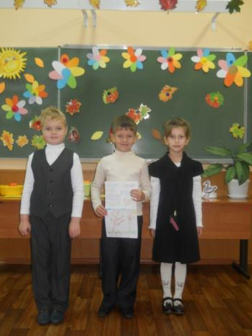
Кружок внеурочной деятельности социального направления «Моя малая Родина»
Режим дня
Защита проектов
«Моя семья»

Slide 5
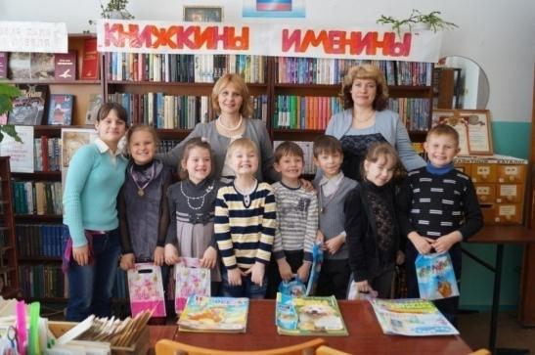
В гостях в Книгограде
Ребята с удовольствием ответили на все вопросы.
Заведующая библиотекой Солдаткина Оксана Валерьевна
рассказала о библиотеке и подготовила викторину.

Slide 6
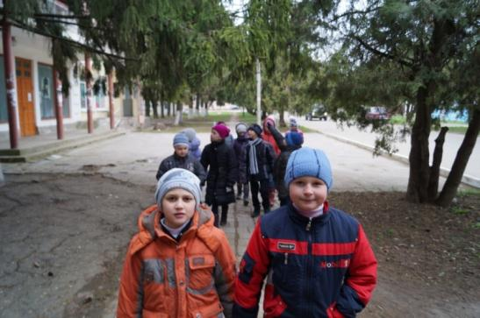
Экскурсия по посёлку

Slide 7
Школа пешехода
Готовимся к выполнению задания
Ученики рассказали о правилах дорожного движения

Slide 8
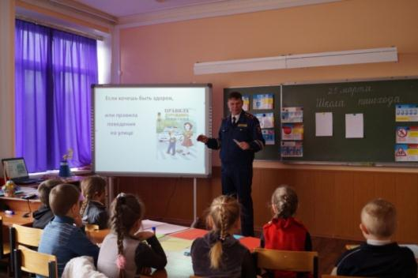
Школа пешехода
Инспектор ДПС Виктор Александрович Камнев – постоянный гость класса

Slide 9
Школа пешехода
Инспектор проверяет правильность выполнения задания

Slide 10
Школа пешехода 1 «Б» класс В гостях у светофора в кабинете ПДД

Slide 11
Школа пешехода
Награда – знатокам правил дорожного движения

Slide 12
«Огонь - друг, огонь – враг»
Плакат – в подарок пожарным!
Примерка каски пожарного

Slide 13
«Огонь - друг, огонь – враг»
Такой большой автомобиль – пожарная машина.
Узнали устройство пожарной машины

Slide 14
«Огонь - друг, огонь – враг»
Большой гараж для большого автомобиля
1 «Б» класс у пожарной машины.
Все в сборе!

Slide 15
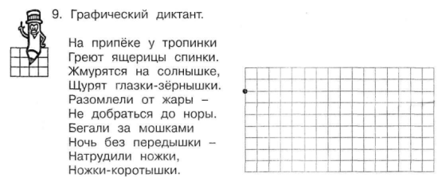
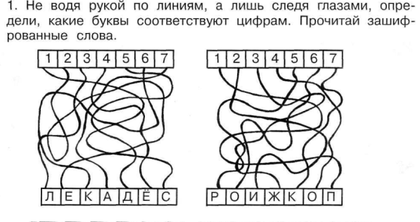
Факультатив «Умники и умницы» обще интеллектуальное направление
Виды заданий:
Цели курса:
Развитие мышления в процессе формирования основных
приемов мыслительной деятельности: анализа, синтеза, сравнения, обобщения, классификации, умение выделять главное, доказывать и опровергать,
делать несложные выводы

Slide 16
Факультатив «Умники и умницы»
Участие в дистанционных викторинах и олимпиадах

Slide 17
Факультатив «Умники и умницы»
Результаты работы
№ |  | викторина по математике «Васины задачки» | Викторина по русскому языку «Нескучный с Буквознаем» |  | Викторина по ботанике «Тайны королевы Розы» | Викторина по биологии «Эти странные животные»
1 | Семакина К. | 1 | 2 |  | 1
2 | Ситникова У. | участник | участник |  | 2
3 | Тронь К. | участник | участник |  | -
4 | Ракоца А. | 2 | 2 |  | 2 | участник
5 | Мацко Д. | 3 | 1 |  | 1 | участник
6 | Ибатулина А. | 1 | 1 |  | 1
7 | Призов Т. | 1 | участник |  | 1
8 | Китанов В. | участник | - |  | 1
9 | Вдовенко А. |  | участник |  | участник | участник
10 | Жетю К. | 3 | - |  | 3
Результаты участия
 | 1 место | 2 место |  | 3 место | участник
 | 10 | 5 |  | 3 | 10

Slide 18
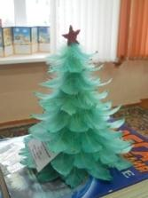
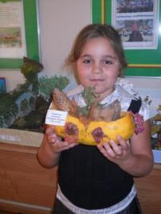
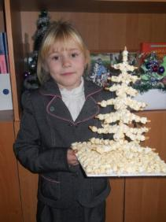
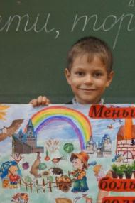
Воспитательная работа в классе
Участие в творческих конкурсах
Рождественская фантазия | Китанов Вячеслав | 3 место
Конкурс экологических плакатов | Тронь Константин | 1 место
Пасха в кубанской семье | Ракоца Артём | 1 место
Мы помним мир спасённый | Семакина Ксения | 1 место

Slide 19
Воспитательные мероприятия
70 – летие Сталинградской битвы
Подарок маме

Slide 20
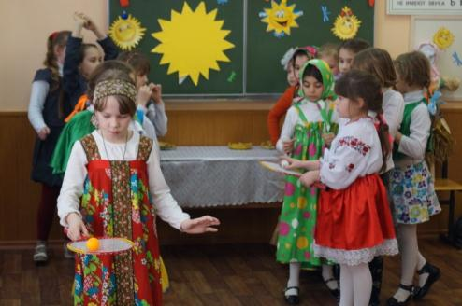
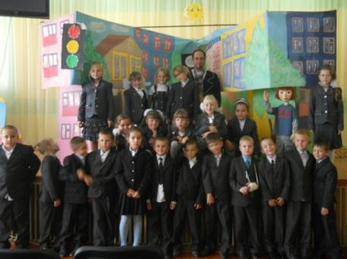
Воспитательные мероприятия
«Широкая масленица. Проводы зимы»
«Посвящение в школьники»
Посещение представлений, выставок

Slide 21
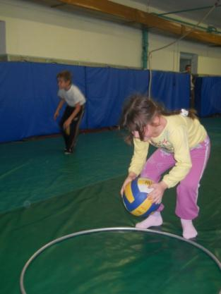
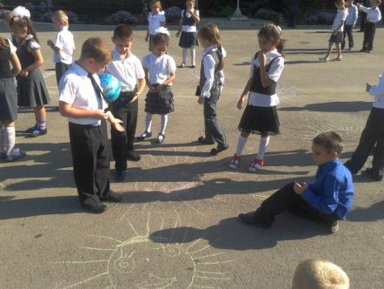
Кружок спортивно-оздоровительного направления «Юный олимпиец»
Спортивные соревнования
Игры и эстафеты на школьной площадке
Занятия кружка в малом спортивном зале
Прогулки и игры в парке
Игры в игровом уголке классной комнаты
Физкультминутки

Slide 22
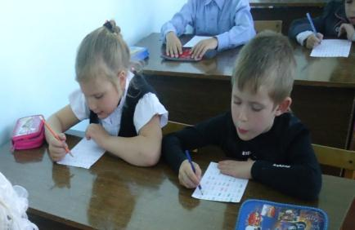
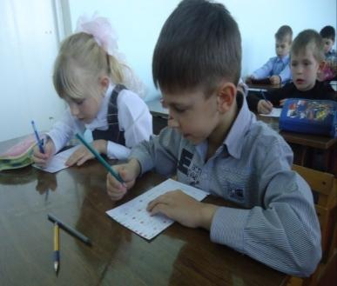
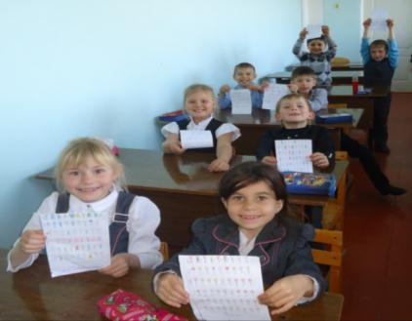
Кружок « Я-школьник» Цели: снижение школьной тревоги у детей,формирование позитивной модели поведения в реальной жизни.
Занятия проходят и в игровой форме, где дети встречаются со сказкой-метафорой «Лесная школа». Сопереживая сказочным героям, дети обращаются к своим чувствам, так первоклассникам легче осознавать причины своих волнений через нарисованные сказочные образы лесных школьников.

